Slide 1
Missão do TRT3
Solucionar conflitos decorrentes das relações de trabalho de forma efetiva e célere, contribuindo para a harmonia social.

Slide 2
REUNIÃO DE ANÁLISE DA ESTRATÉGIA
30 de setembro de 2019
3ª Reunião de 2019

Slide 3
Agenda
Resultados do 2º quadrimestre de 2019
  Análise da estratégia, desempenho dos objetivos, metas e indicadores e análise estatística dos resultados da área fim
  Portfólio de projetos estratégicos
Planilha de acompanhamento de metas
IGOVs

Slide 4
Agenda
Resultados do 2º quadrimestre de 2019
  Análise da estratégia, desempenho dos objetivos, metas e indicadores e análise estatística dos resultados da área fim - Informações geradas com base em dados extraídos do Sistema e-Gestão entre os dias 15 e 20 de setembro de 2019
  Portfólio de projetos estratégicos
Planilha de acompanhamento de metas
IGOVs

Slide 5
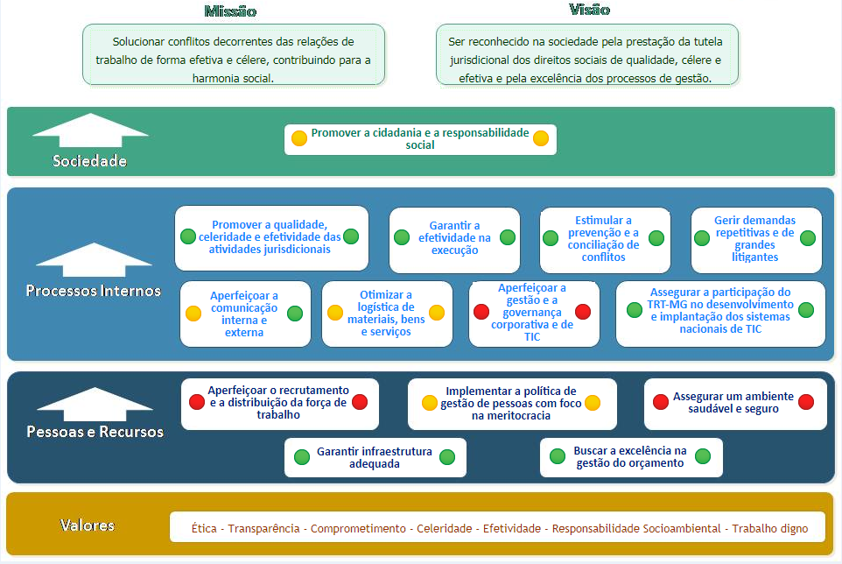

Slide 6
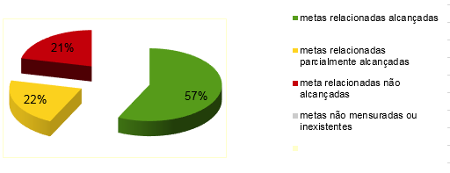
Desempenho dos objetivos estratégicos

Slide 7
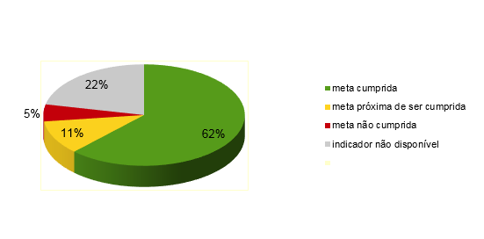
Desempenho dos indicadores estratégicos

Slide 8
Desempenho dos indicadores estratégicos
Dos 37 indicadores relacionados no Plano Estratégico 2015-2020, 23 atingiram a meta estipulada para – 2º quadrimestre de 2019;
02 indicadores mostraram resultados aquém das expectativas;
08 indicadores não foram mensurados;
Dos 6 indicadores diretamente relacionados à prestação jurisdicional, 83,33% atingiram a meta definida (10, 11, 14, 15, 16 e 17);
31 indicadores monitoram o desempenho das atividades administrativas, e os resultados demonstram que 58,06% das metas estipuladas foram atingidas (18 indicadores).

Slide 9
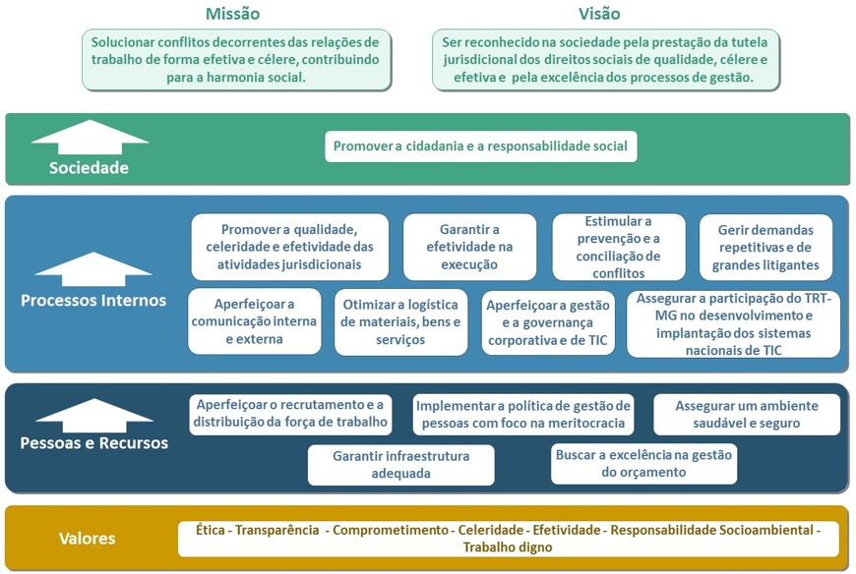

Slide 10
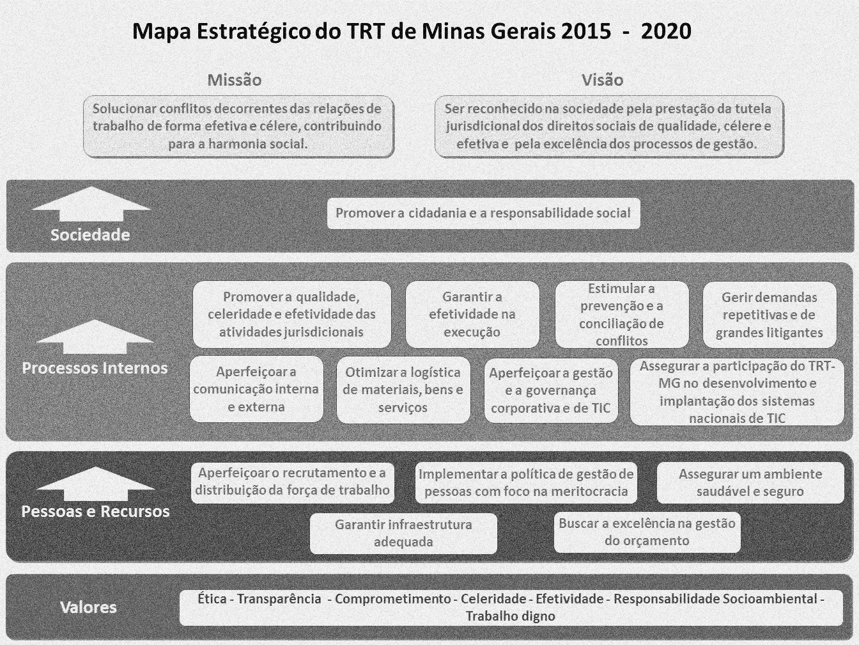


Slide 11

Otimizar a logística de materiais, bens e serviços
Indicadores do Plano Estratégico TRT3
Proposta de melhoria:
Deliberação RAE anterior:
1) Finalização da Política de Aquisição
2) Priorização na construção/revisão dos fluxos dos processos de trabalho correlatos

Slide 13


Slide 14
Aperfeiçoar a gestão e a governança corporativa e de TIC
Indicadores nacionais e do Plano Estratégico TRT3
Indicador 3 CSJT e 26 TRT3 (IGov TI)
Indicador 12 CSJT e 25 TRT3 (IGOV)
Não aferidos

Slide 16


Slide 17
Aperfeiçoar o recrutamento e a distribuição da força de trabalho
Indicador nacional e do Plano Estratégico TRT3
Indicador 1 CSJT e 33 TRT3 (IGov Pessoas )
Não aferido

Slide 19


Slide 20
Buscar a excelência na gestão do orçamento
Indicador nacional
Indicador 2 CSJT (IEOD) – aumentar o índice em 4 pontos percentuais em relação à média de 2011, 2012, 2013, em 2019.
Desempenho acumulado: 76,61%

Slide 22


Slide 23
Promover a qualidade, celeridade e efetividade das atividades jurisdicionais
Meta e indicador nacional
Meta 1 CNJ e Meta 6 CSJT (IPJ) – Julgar quantidade maior de processos de conhecimento do que os distribuídos no ano corrente.
Desempenho acumulado: 108,64%

Slide 24
Promover a qualidade, celeridade e efetividade das atividades jurisdicionais
Meta e indicador nacional
Meta 2 CNJ e Meta 7 CSJT (IPA) – Identificar e julgar até 31/12/2019, pelo menos, 92% dos processos distribuídos até 31/12/2017 no 1º e no 2º grau
Desempenho acumulado: 100,69%

Slide 25
Promover a qualidade, celeridade e efetividade das atividades jurisdicionais
Meta e indicador nacional
Meta 6 CNJ e Meta 8 CSJT (IACJ) – Identificar e julgar até 31/12/2019, 98% das ações coletivas distribuídas até 31/12/2016 no 1º grau
Desempenho acumulado 1º: 99,58%

Slide 26
Promover a qualidade, celeridade e efetividade das atividades jurisdicionais
Indicador nacional
Indicador 5 CSJT (TMDP1c) – reduzir o prazo médio em relação ao ano base 2017, em 4% até 2019.
Desempenho acumulado: 62,19%
229/166

Slide 27
Promover a qualidade, celeridade e efetividade das atividades jurisdicionais
Indicadores estatísticos relacionados ao 1º Grau

Slide 28
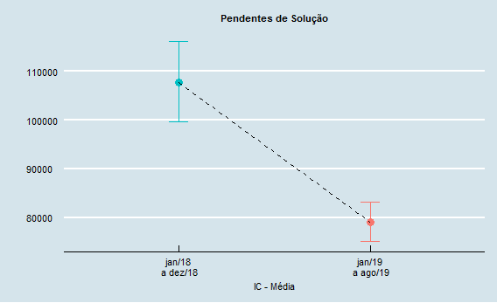
1º Grau – Conhecimento
Comparativo das médias dos processos pendentes de solução (2018/2019)

Slide 29
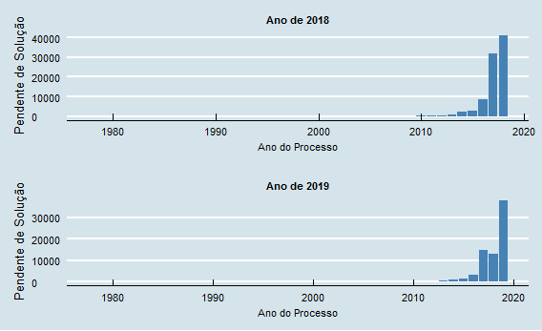
1º Grau – Conhecimento
Distribuição por ano

Slide 30
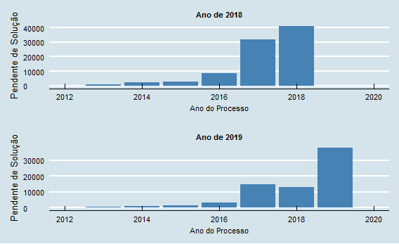
1º Grau – Conhecimento
Retirado dados anteriores a 2012

Slide 31
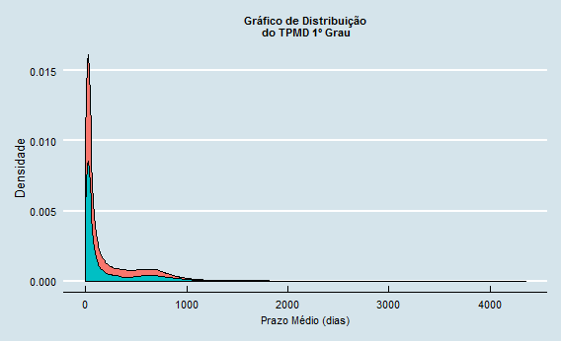
1º Grau – Prazos médios

Slide 32
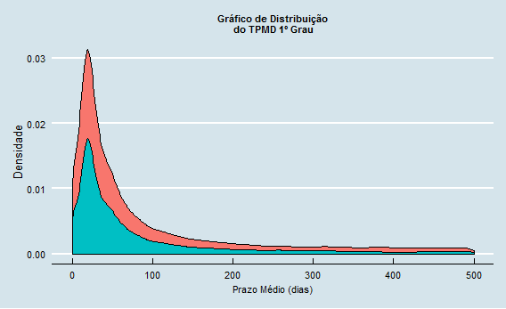
1º Grau – Prazos médios
Restringido o intervalo para 0 a 500 dias, exclui-se 59.260 processos (17,74%)

Slide 33
1º Grau – outros dados
Na comparação do período de jan/18 a dez/18 com o de jan/19 a ago/19, não foram significativas as diferenças obtidas nos seguintes indicadores:
  Antiguidade dos pendentes de solução
  Solucionados

Slide 36
Promover a qualidade, celeridade e efetividade das atividades jurisdicionais
Meta e indicador nacional
Meta 2 CNJ e Meta 7 CSJT (IPA) – Identificar e julgar até 31/12/2019, pelo menos, 92% dos processos distribuídos até 31/12/2017 no 1º e no 2º grau
Desempenho acumulado: 100,69%

Slide 37
Promover a qualidade, celeridade e efetividade das atividades jurisdicionais
Meta e indicador nacional
Meta 6 CNJ e Meta 8 CSJT (IACJ) – Identificar e julgar até 31/12/2019, 98% das ações coletivas distribuídas até 31/12/2017 no 2° grau
Desempenho acumulado 2º: 102,04%

Slide 38
Promover a qualidade, celeridade e efetividade das atividades jurisdicionais
Indicador nacional
Indicador 4 CSJT (TMDP2) – reduzir o prazo médio, em relação ao ano base 2017, em 2% até 2019.
Desempenho acumulado: 65,59%
108/80

Slide 39
Promover a qualidade, celeridade e efetividade das atividades jurisdicionais
Indicadores estatísticos relacionados ao 2º Grau

Slide 40
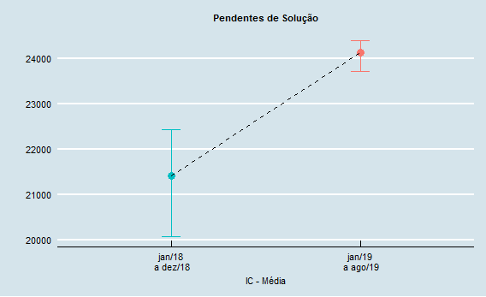
2º Grau – Resultados
Comparativo das médias dos processos pendentes de solução (2018/2019)

Slide 41
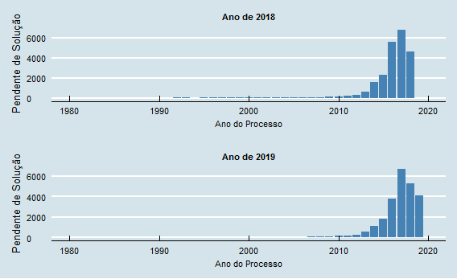
2º Grau – Resultados

Slide 42
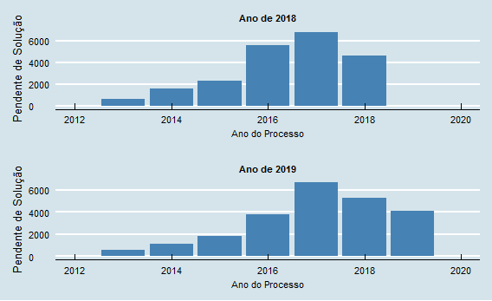
2º Grau – Resultados
Retirado dados anteriores a 2012

Slide 43
2º Grau – Resultados
Na comparação do período de jan/18 a dez/18 com o de jan/19 a ago/19, não foi significativa a diferença obtida no seguinte indicador:
  Antiguidade – Pendentes de solução

Slide 45
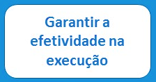

Slide 46
Garantir a efetividade na execução
Meta e indicador nacional
Meta 5 CNJ e Meta 11 CSJT (IE) – Baixar quantidade maior de processos de execução do que o total de casos novos de execução no ano corrente.
Desempenho acumulado: 108,94%

Slide 47
Garantir a efetividade na execução
Indicadores estatísticos relacionados ao 1º Grau - Execução

Slide 48
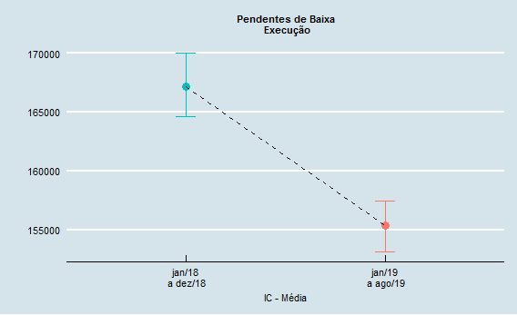
1º Grau – Execução

Slide 49
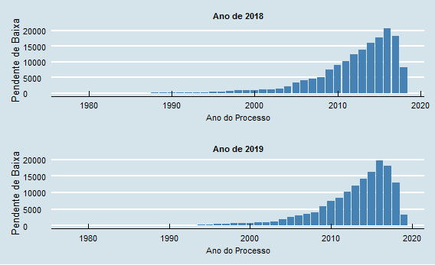
1º Grau – Execução

Slide 50
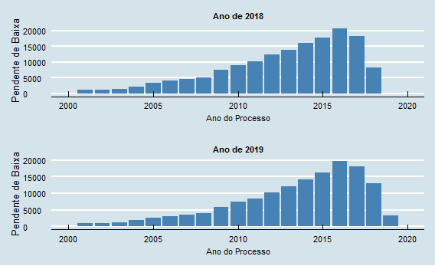
1º Grau – Execução
Retirado dados anteriores a 2000

Slide 52
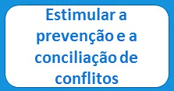

Slide 53
Estimular a prevenção e conciliação de conflitos
Meta e indicador nacional
Meta 3 CNJ e Meta 9 CSJT (ICONc) – Manter o percentual do biênio 2016/2017 no Índice de Conciliação na Fase de Conhecimento.
Desempenho acumulado: 94,84%

Slide 54
1º Grau – Conciliação
Na comparação do período de jan/18 a dez/18 com o de jan/19 a ago/19, não foi significativa a diferença obtida no indicador conciliados

Slide 56


Slide 57
Gerir demandas repetitivas e de grandes litigantes
Meta e indicador nacional e do Plano Estratégico do TRT3
Meta 7 CNJ, Meta 10 CSJT e Meta 17 TRT3 (IRA) – Identificar e reduzir em 2% o acervo dos dez maiores litigantes em relação ao ano anterior, até 2020
Desempenho acumulado: 132,09%

Slide 58
Indicador 13 CSJT
IAM – Atingir e manter a pontuação entre 62 e 78% até 2020.
Desempenho acumulado: 116,36%

Slide 59
Agenda
Resultados do 2º quadrimestre de 2019
  Análise da estratégia, desempenho dos objetivos, metas e indicadores e análise estatística dos resultados da área fim
  Portfólio de projetos estratégicos
Planilha de acompanhamento de metas
IGOVs

Slide 60

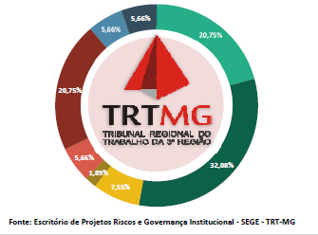
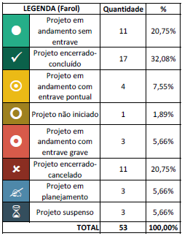
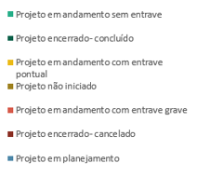

Slide 61
Projetos estratégicos com entrave grave na execução
Projeto Estratégico de implantação do SIGEP
Programa Trabalho saudável e seguro
Projeto Estratégico Implantação do Novo Fórum de Belo Horizonte

Slide 62
Agenda
Resultados do 2º quadrimestre de 2019
  Análise da estratégia, desempenho dos objetivos, metas e indicadores e análise estatística dos resultados da área fim
  Portfólio de projetos estratégicos
Planilha de acompanhamento de metas
IGOVs

Slide 63
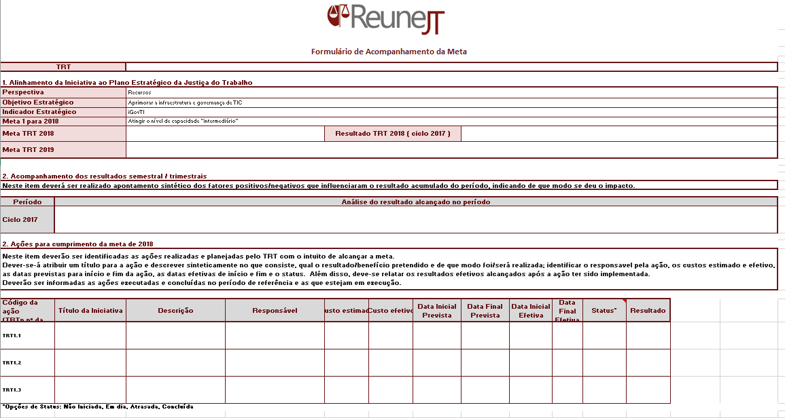
Planilha de acompanhamento de metas
Cronograma CGEST/CSJT
As unidades envolvidas devem encaminhar para a Seção de Planejamento e Estatística as planilhas atualizadas até o dia 10 dos meses de:
JANEIRO
ABRIL
JULHO
OUTUBRO
Reforçar Ação para meta 8

Slide 64
Agenda
Resultados do 2º quadrimestre de 2019
  Análise da estratégia, desempenho dos objetivos, metas e indicadores e análise estatística dos resultados da área fim
  Portfólio de projetos estratégicos
Planilha de acompanhamento de metas
IGOVs

Slide 65
IGOVs
O TCU informou que não haverá aferição em 2019, o que fazer?
Opção 1: Repetir a mensuração de 2018? OU
Opção 2: Deixar os dados em branco e retirar os indicadores do computo dos faróis dos objetivos estratégicos?

Slide 66
OBRIGADO!
Secretaria de Gestão Estratégica
gestaoestrategica@trt3.jus.br
(31) 3228-7013

